Slide 1



Déambulation
Le photographe s'exprime avec sa sensibilité
du moment
Photos prises
par différents randonneurs pour le plaisir de partager
En Alsace
Temple Zen bouddhiste à Weiterswiller

Slide 2
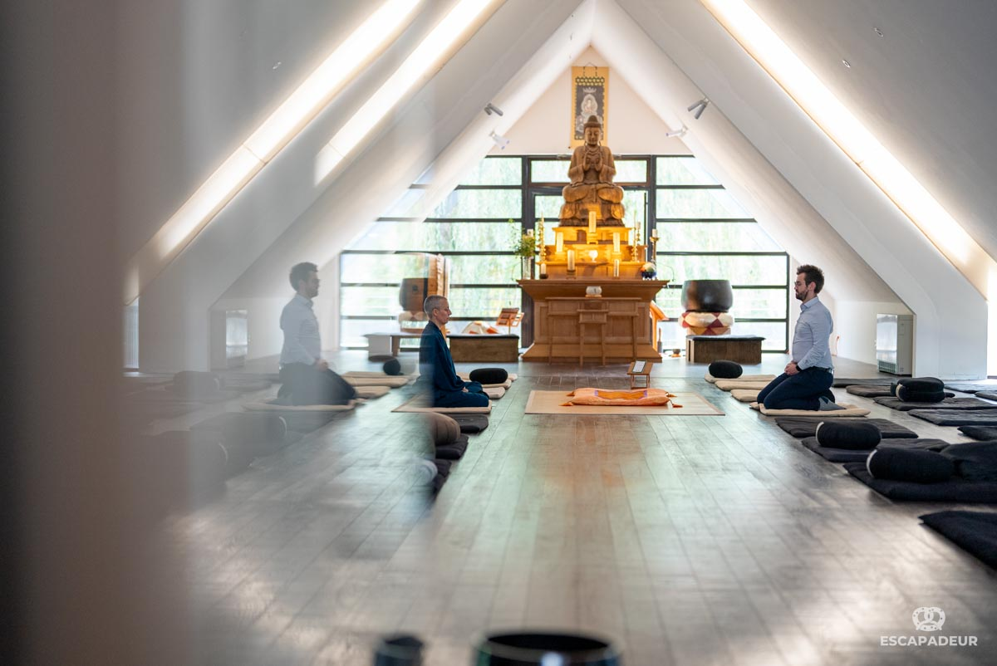

Temple de la Porte du Dragon de la Vieille Montagne Temple Zen Taikosan Ryumonji Weiterswiller
Situé à l'orée d'une forêt de plusieurs milliers d'hectares, à la sortie du village de Weiterswiller (50 km au nord de Strasbourg), le monastère Ryumonji comporte plusieurs bâtiments dont le Senteï dojo, du Hatto, la chapelle bouddhiste et de plusieurs bâtisses éco-responsables pour loger les pratiquants.
Le lieu dispose également d'un potager, d'un jardin d'herbes médicinales et d'un jardin de pierres.
Le monastère Ryumonji a été fondé en 1999 par Maître Taisen Deshimaru, Reigen Wang-Genh, pratiquant le bouddhisme zen depuis 1973 et ancien disciple de et les membres de la sangha, la communauté. Depuis lors, nonnes, moines et laïcs s'y sont installés pour suivre une vie monastique selon les règles de l'école zen Sôtô.
Le Ryumonji est officiellement reconnu par la plus haute autorité de l'école zen sôtô (la Shumucho au Japon) comme lieu d'enseignement et de pratique.

Slide 3
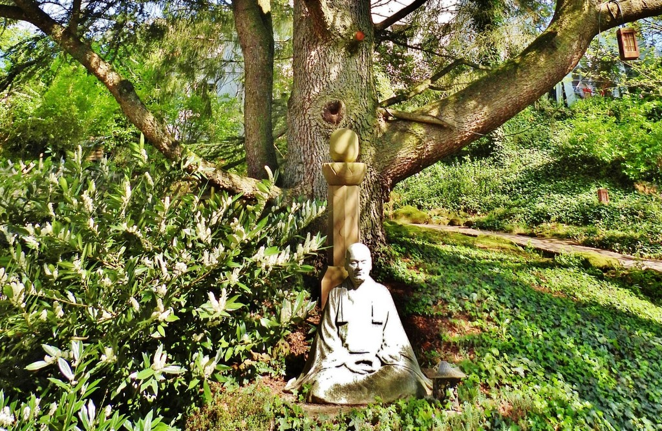

Slide 4
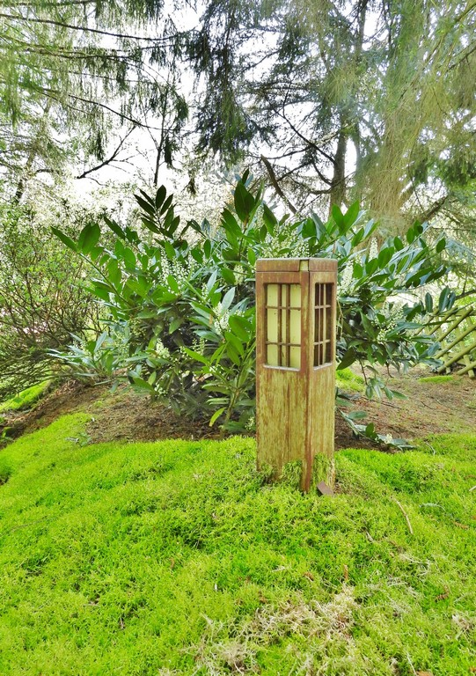
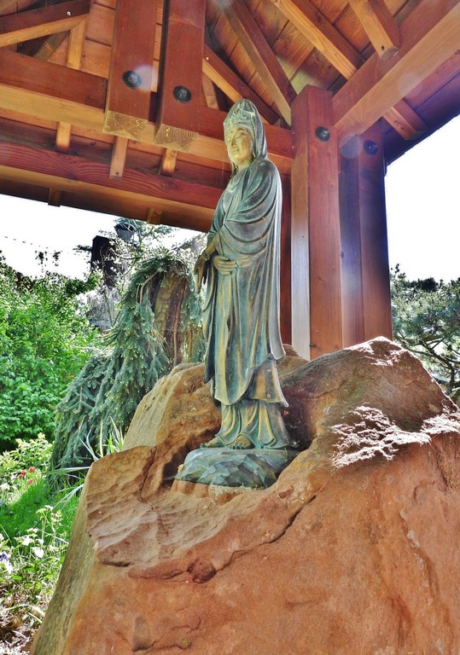

Slide 5
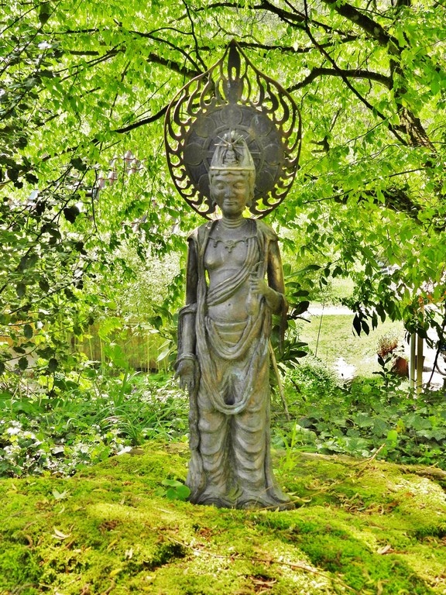
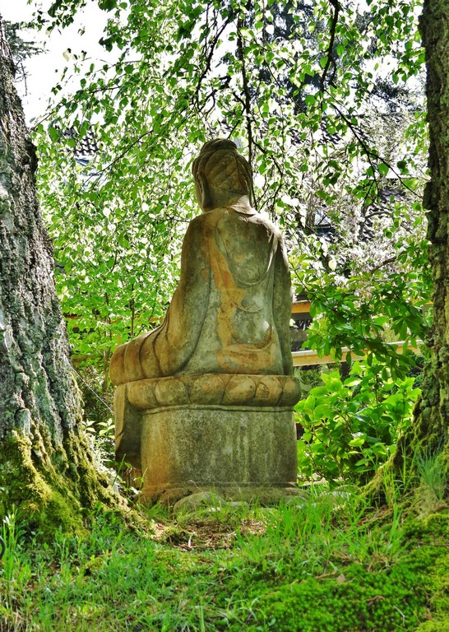

Slide 6
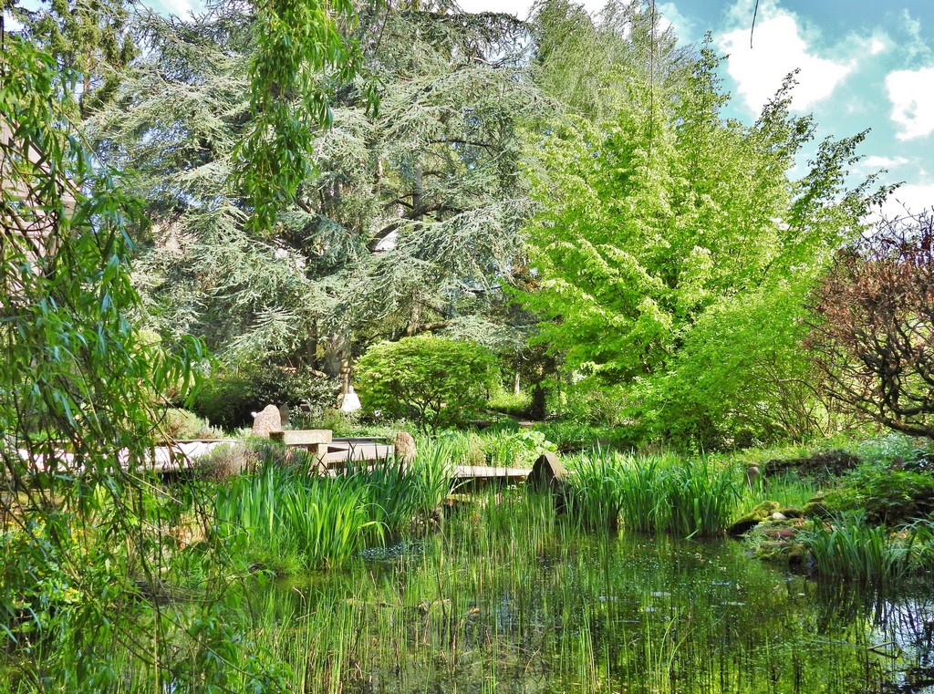

Slide 7
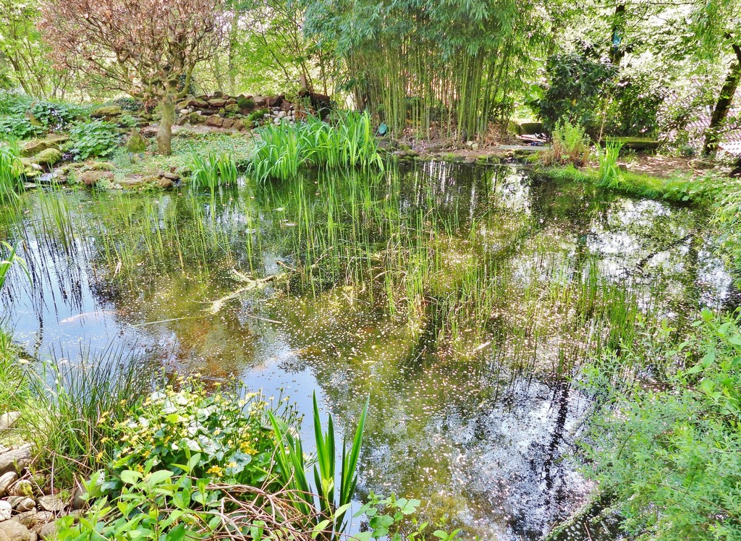

Slide 8
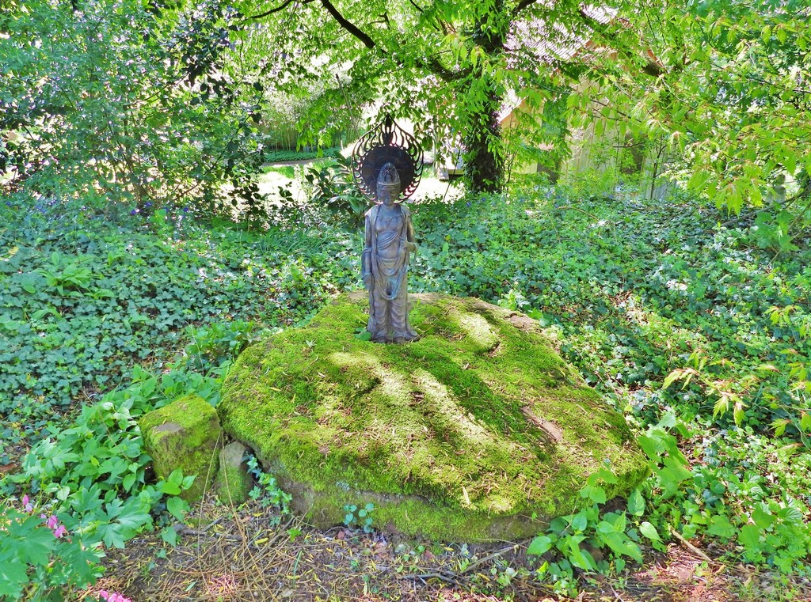

Slide 9
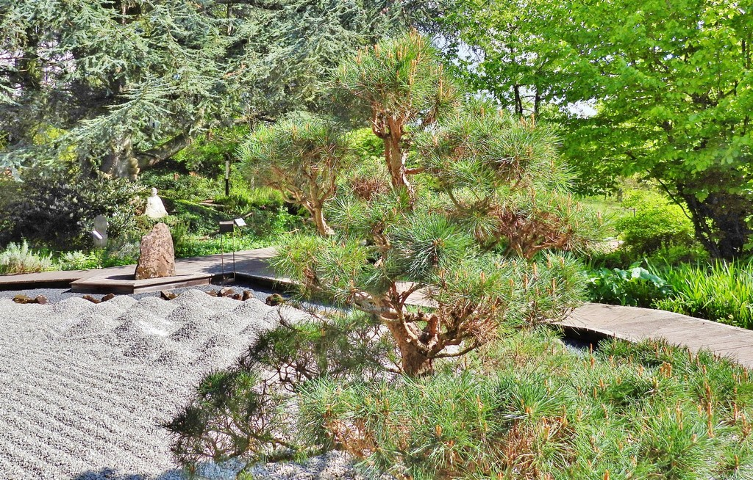

Slide 10
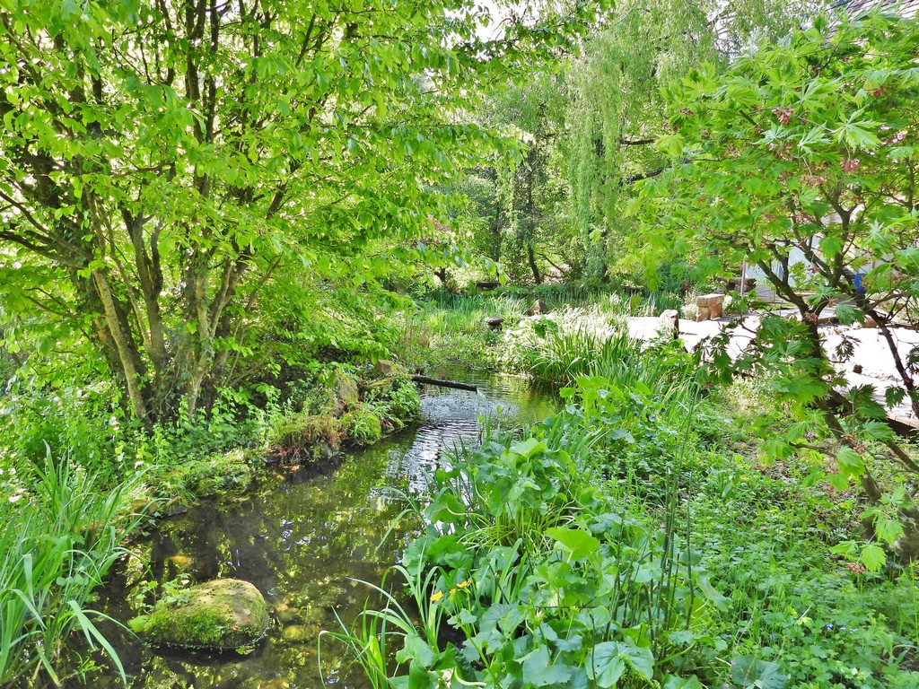

Slide 11
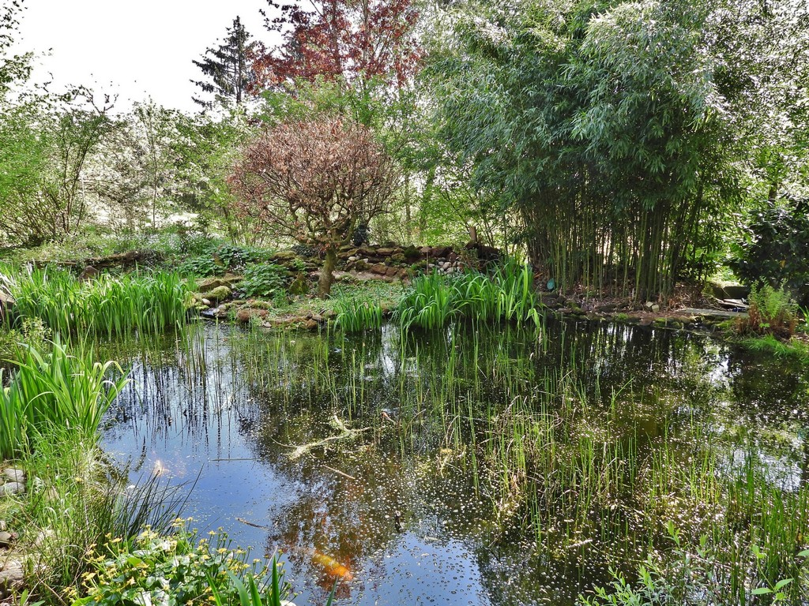

Slide 12
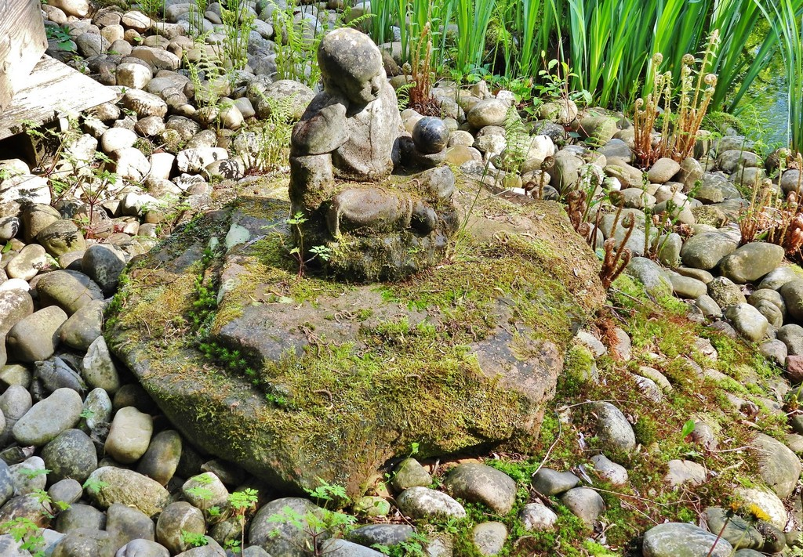

Slide 13
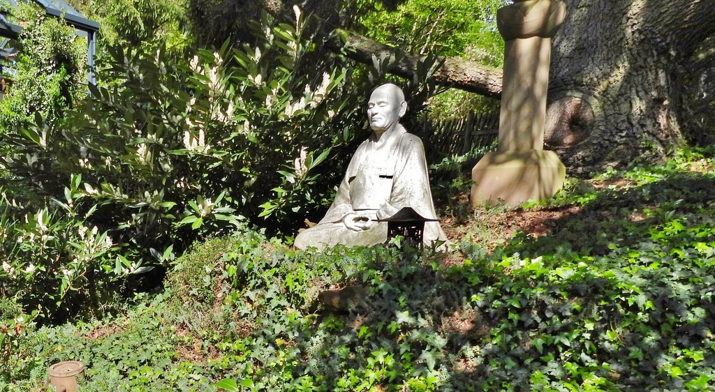

Slide 14
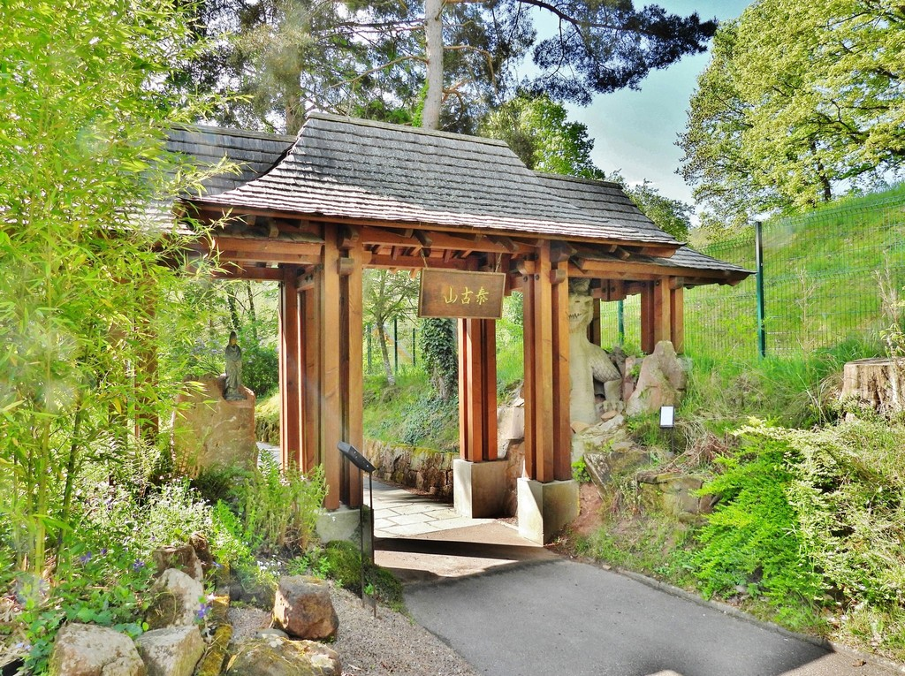

Slide 15
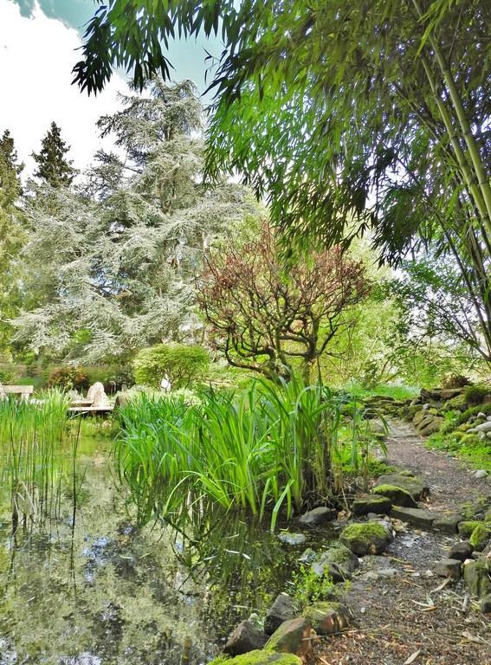
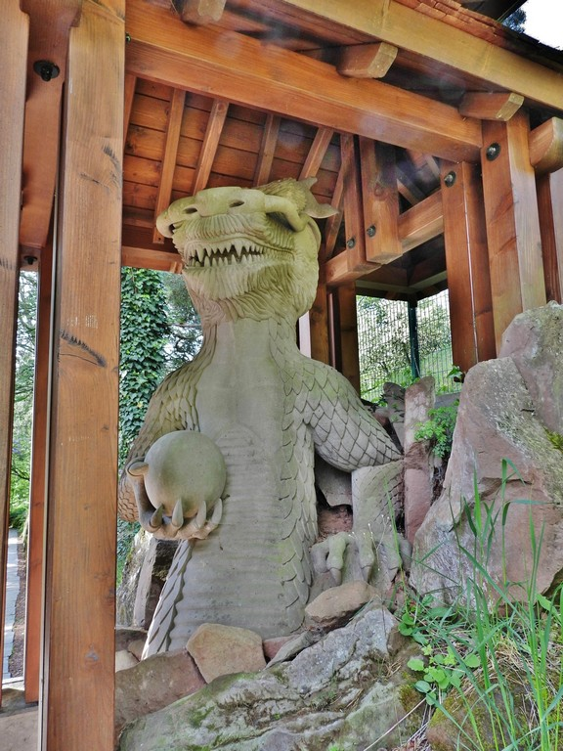

Slide 16
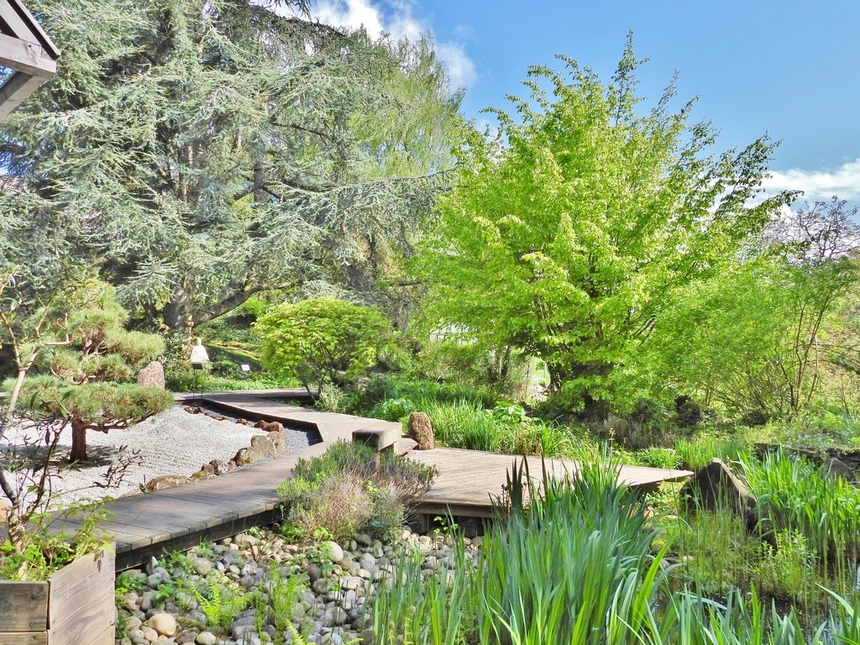

Slide 17
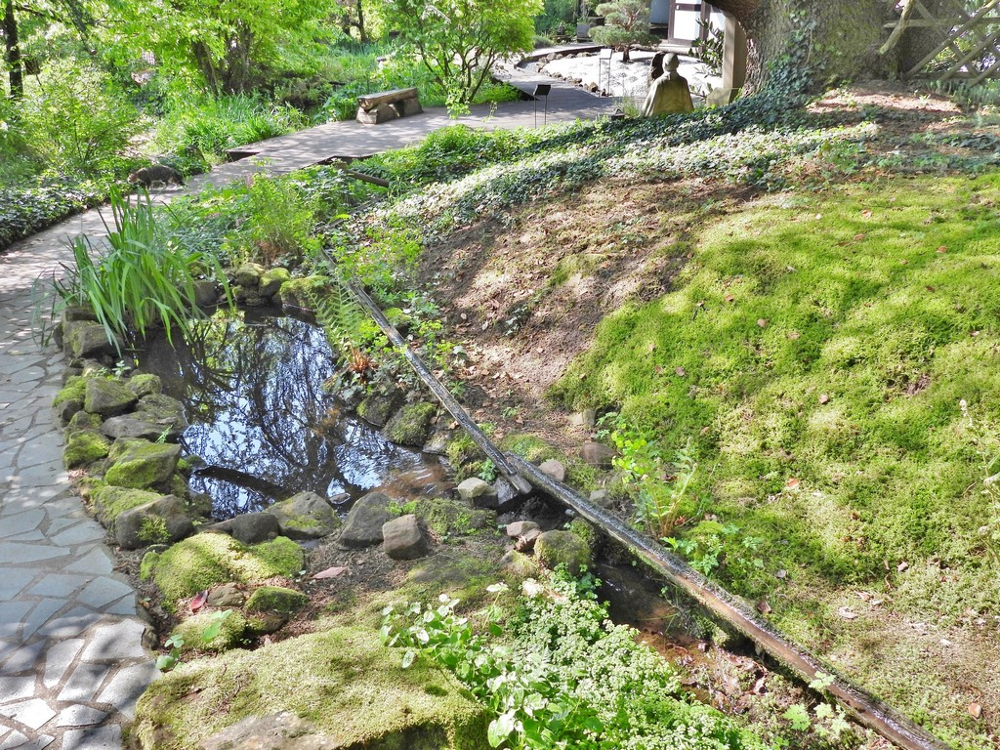

Slide 18
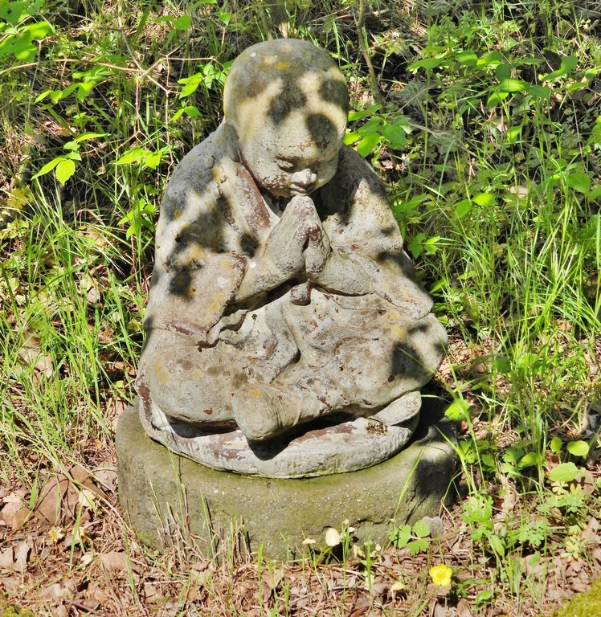

Slide 19
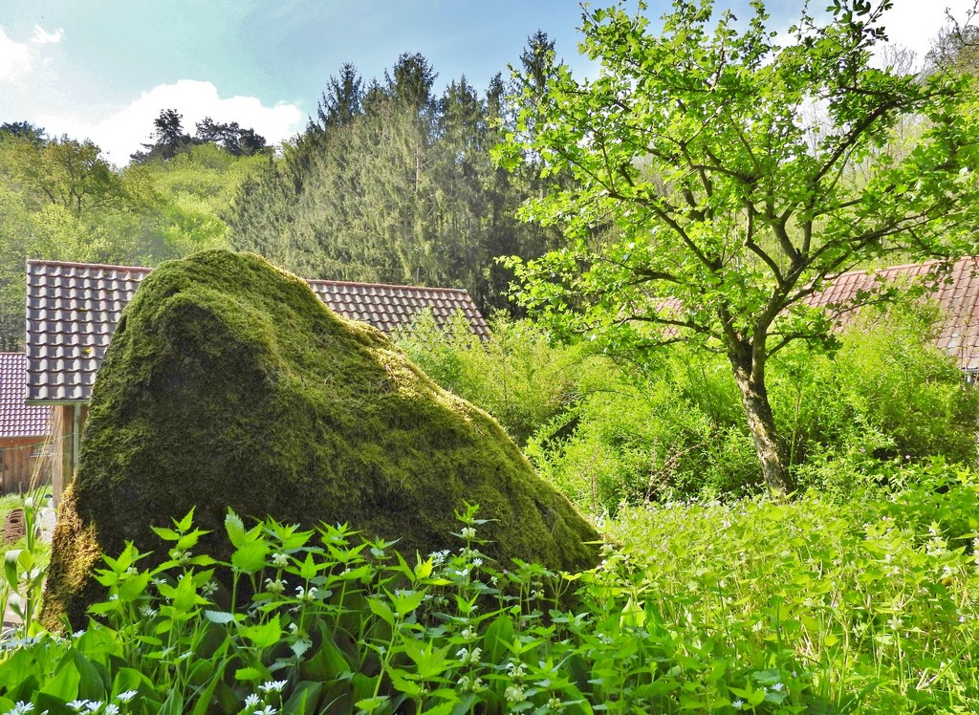

Slide 20
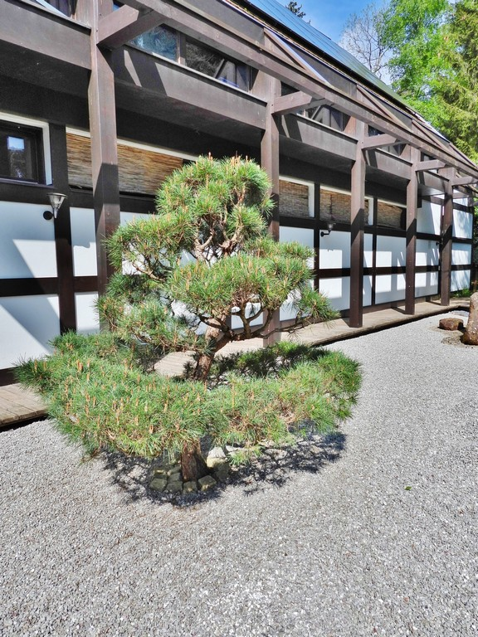
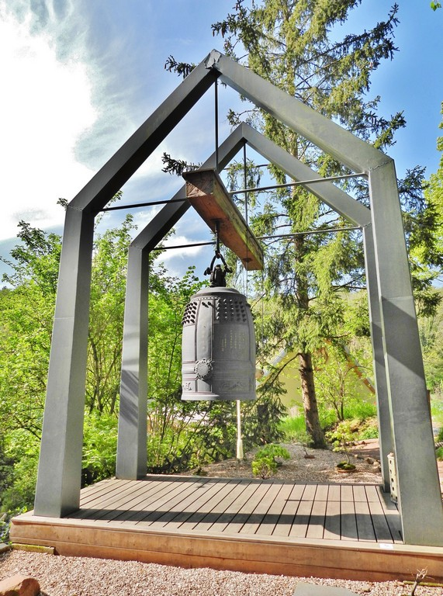

Slide 21
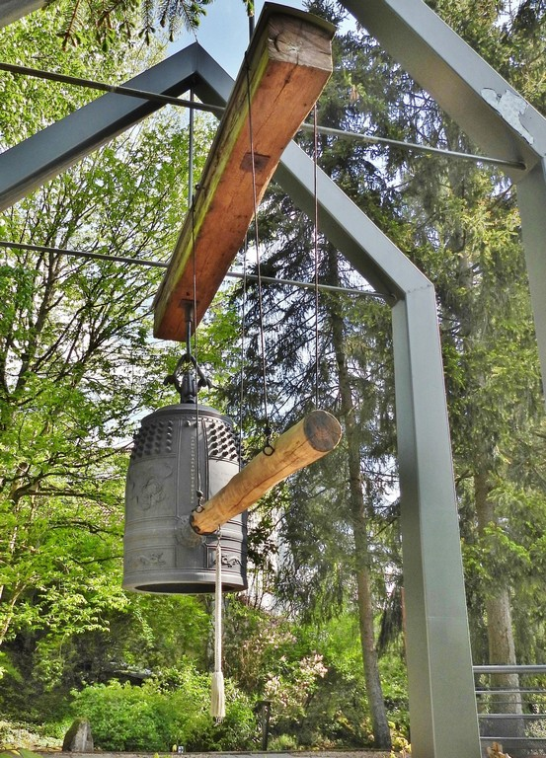
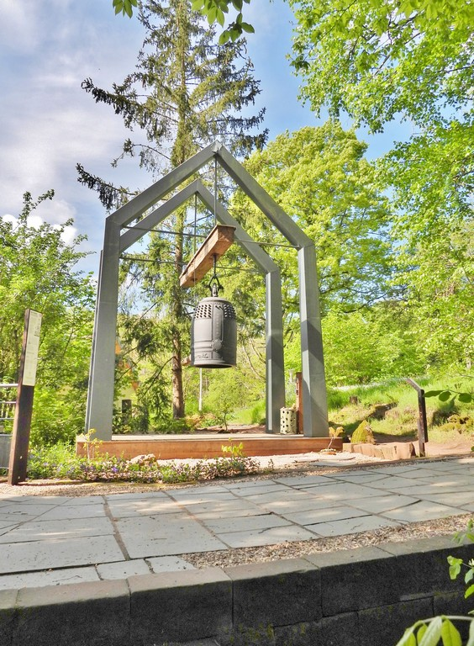

Slide 22
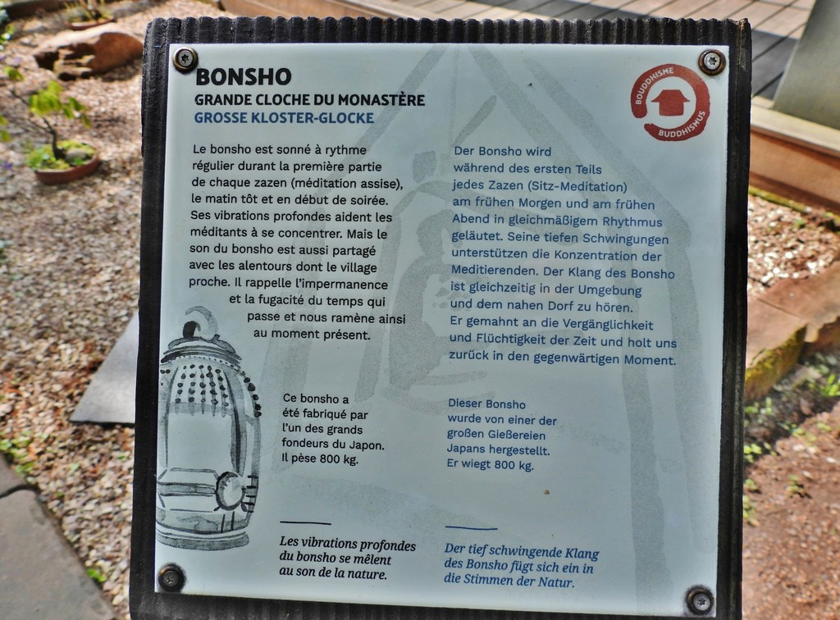

Slide 23
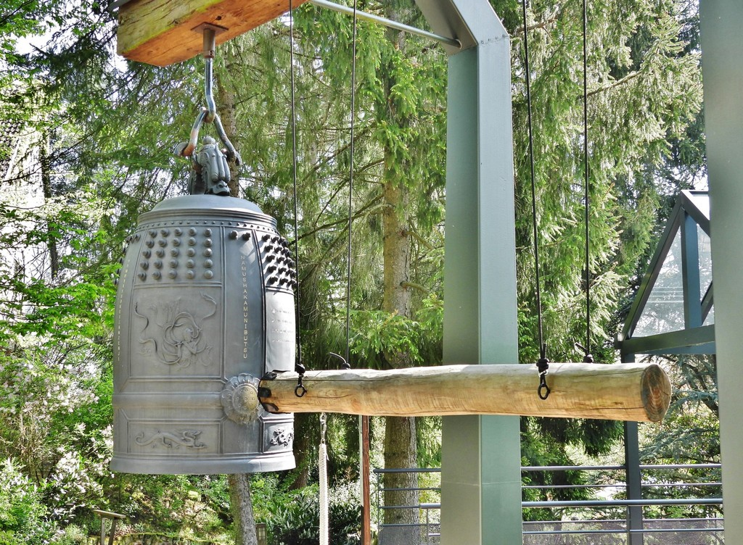

Slide 24
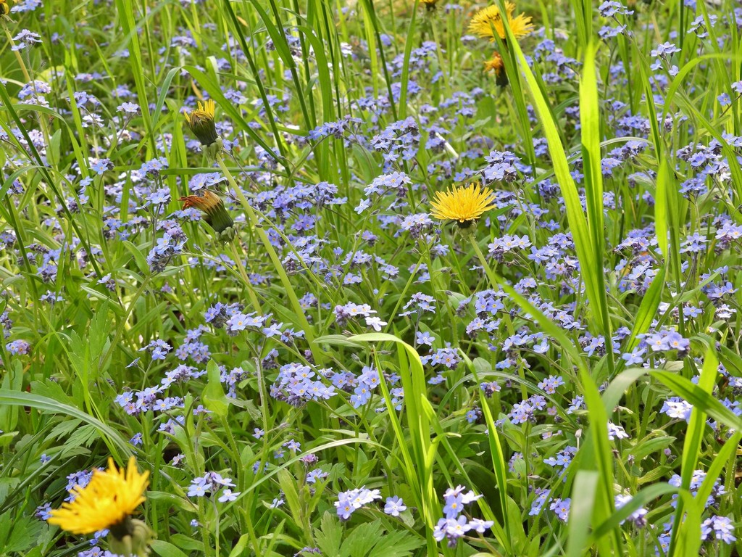

Slide 25
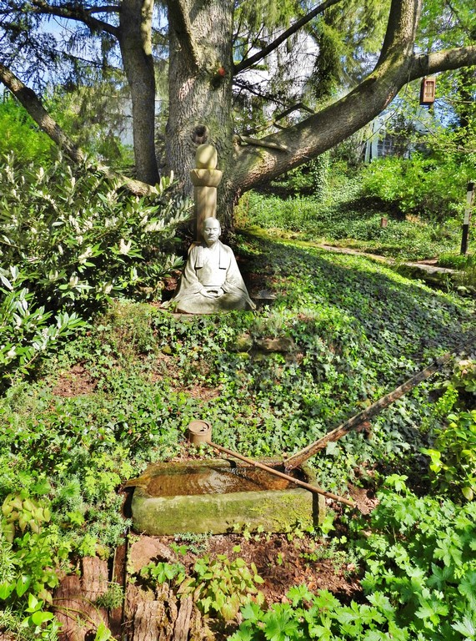
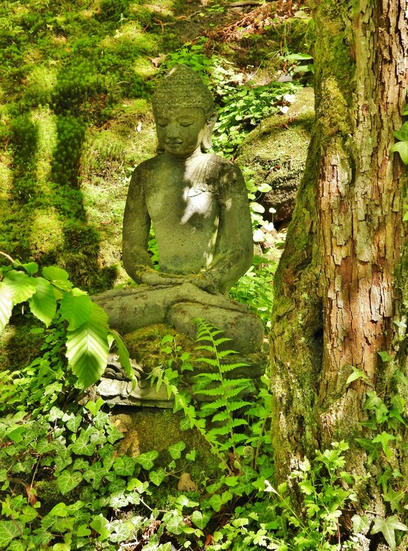

Slide 26
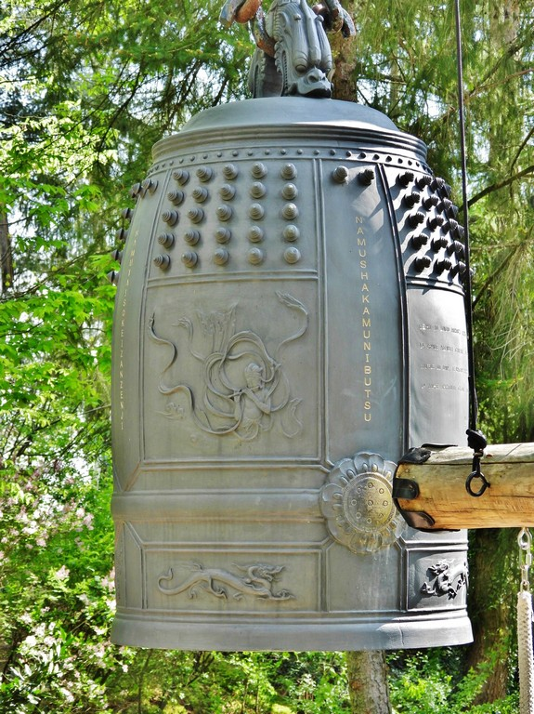
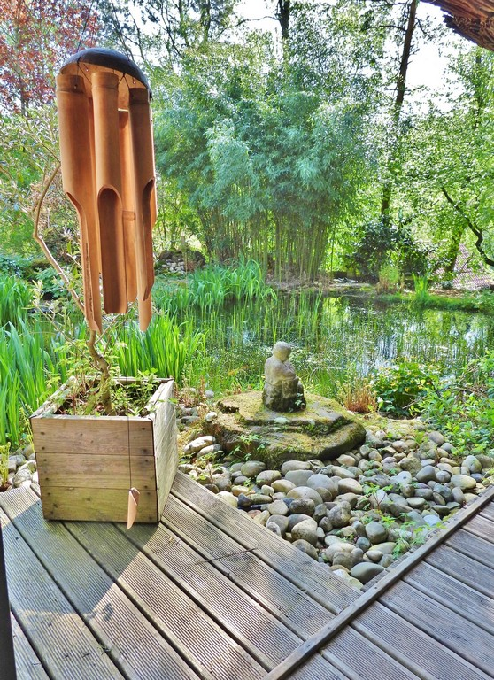

Slide 27
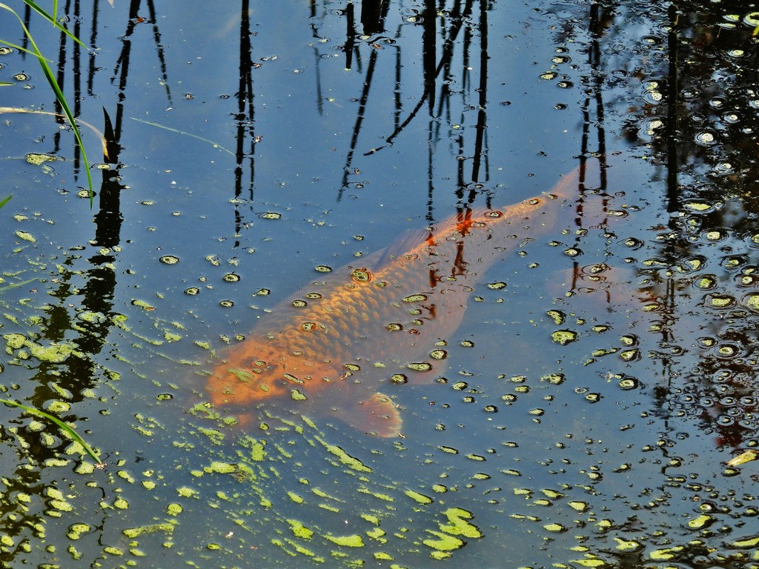

Slide 28
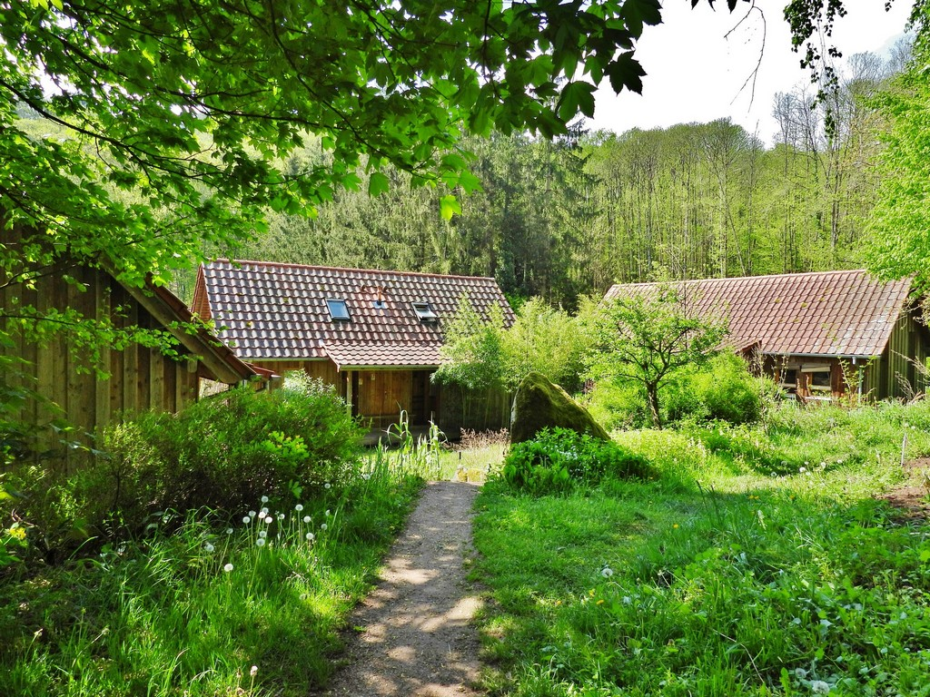

Slide 29
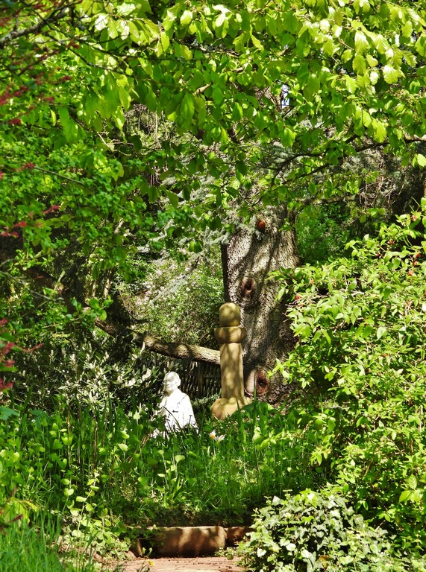
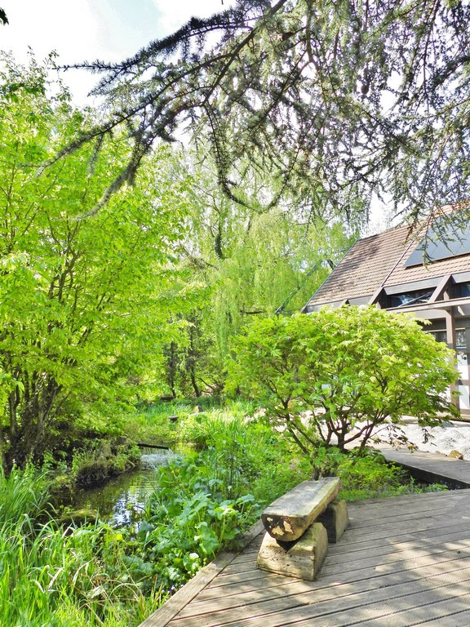

Slide 30
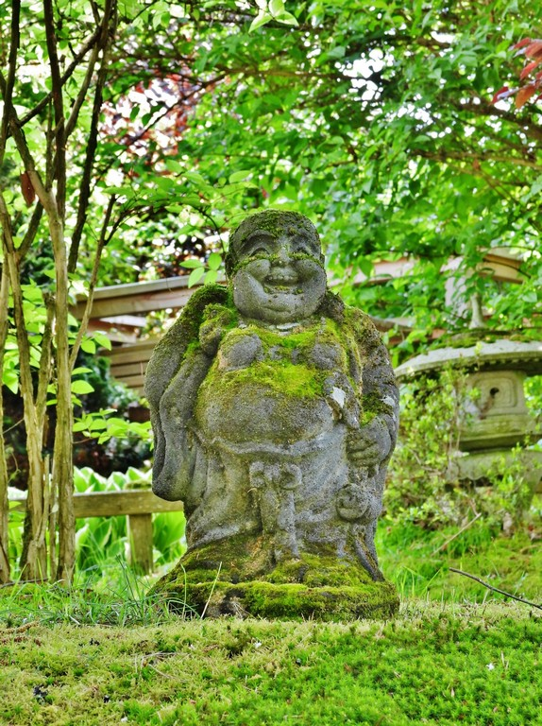
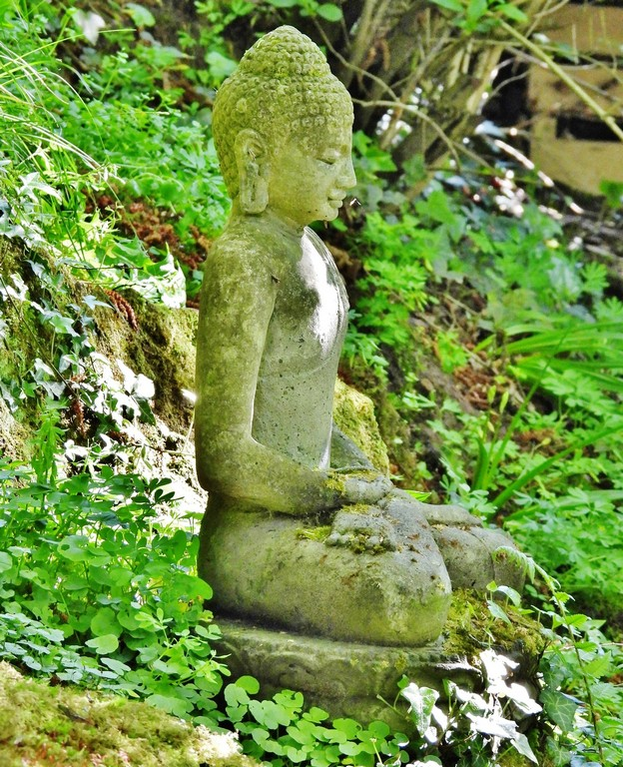

Slide 31
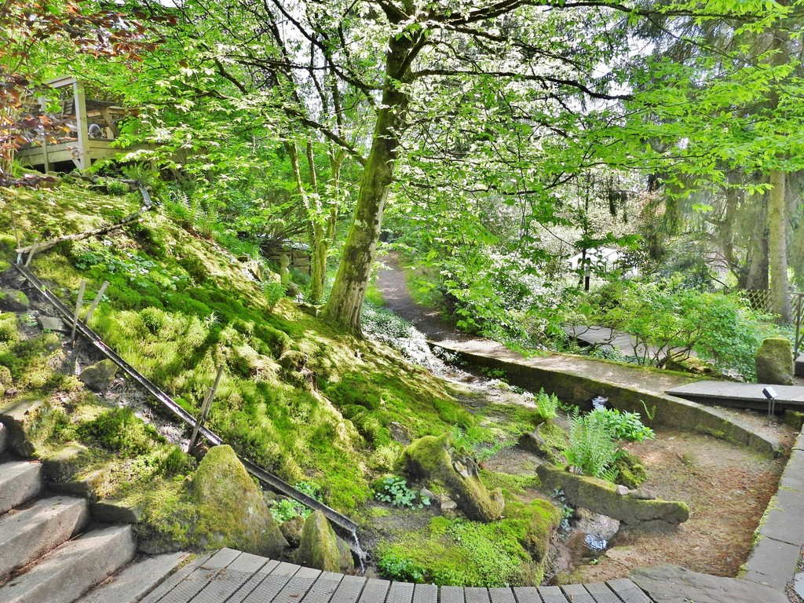

Slide 32
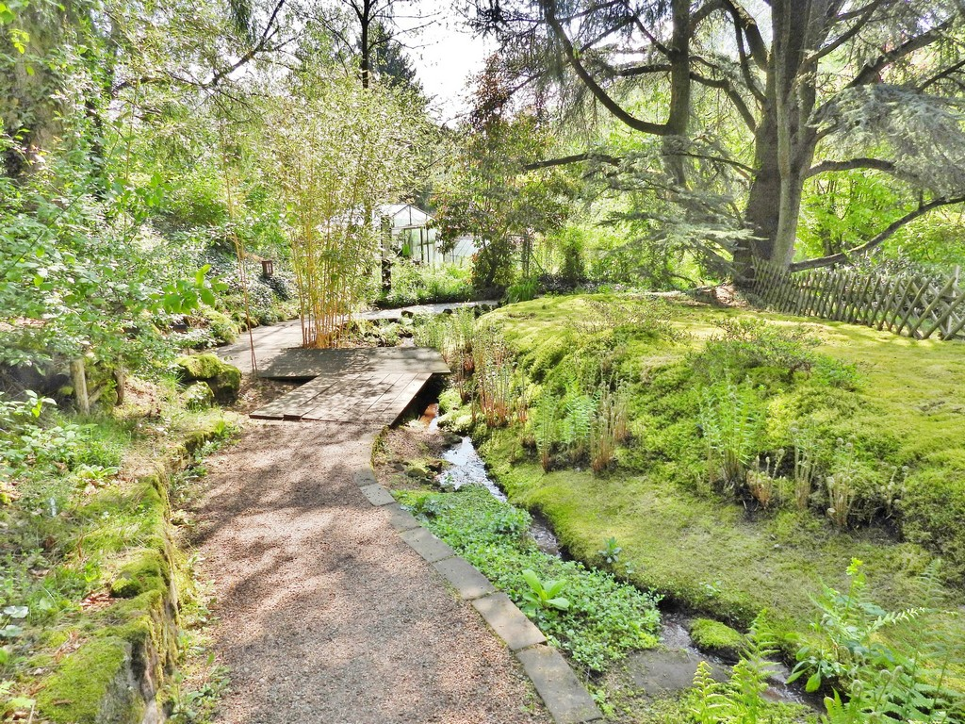

Slide 33
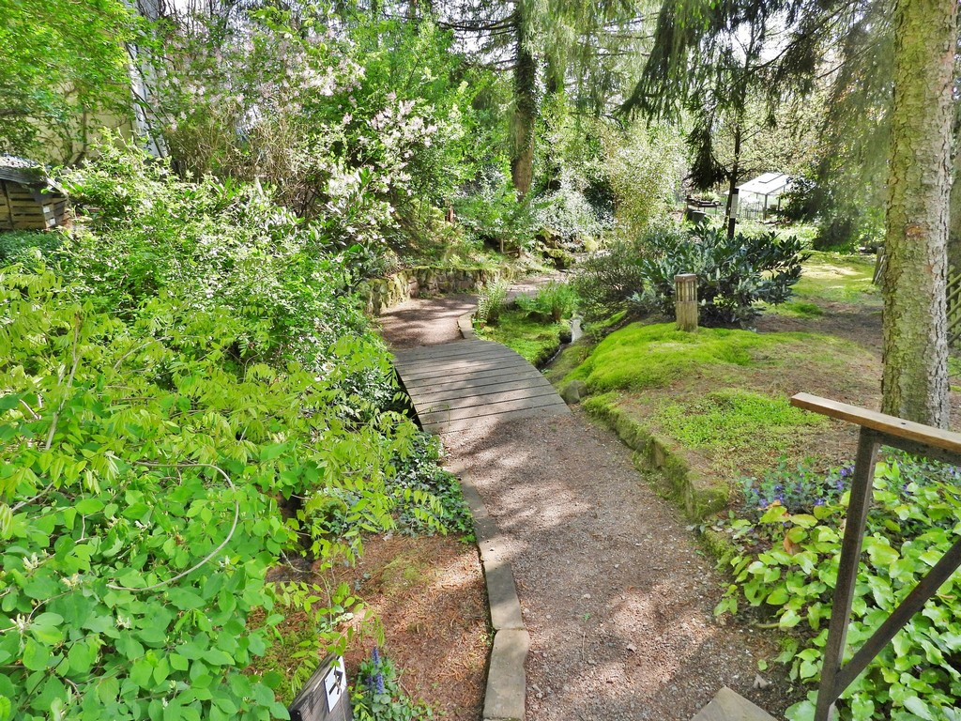

Slide 34

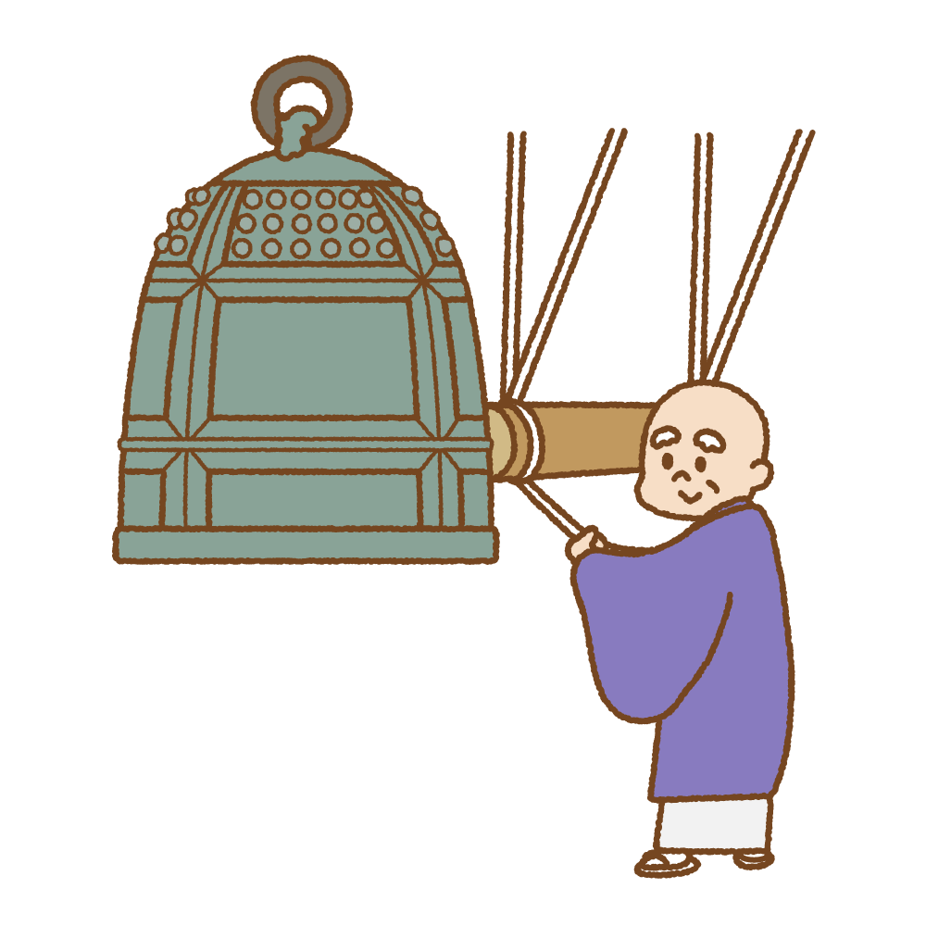
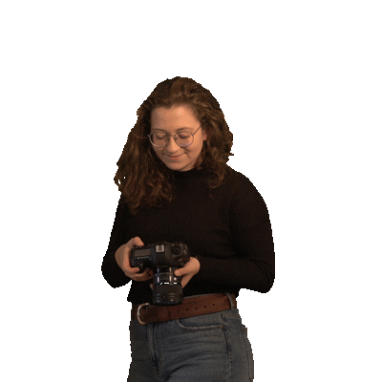


Internet
Sons du
Bonsho et Shörö
2516
Création
06.07.2025

